Slide 1
豆瓣网友装X吗？
（电影篇）

Slide 2
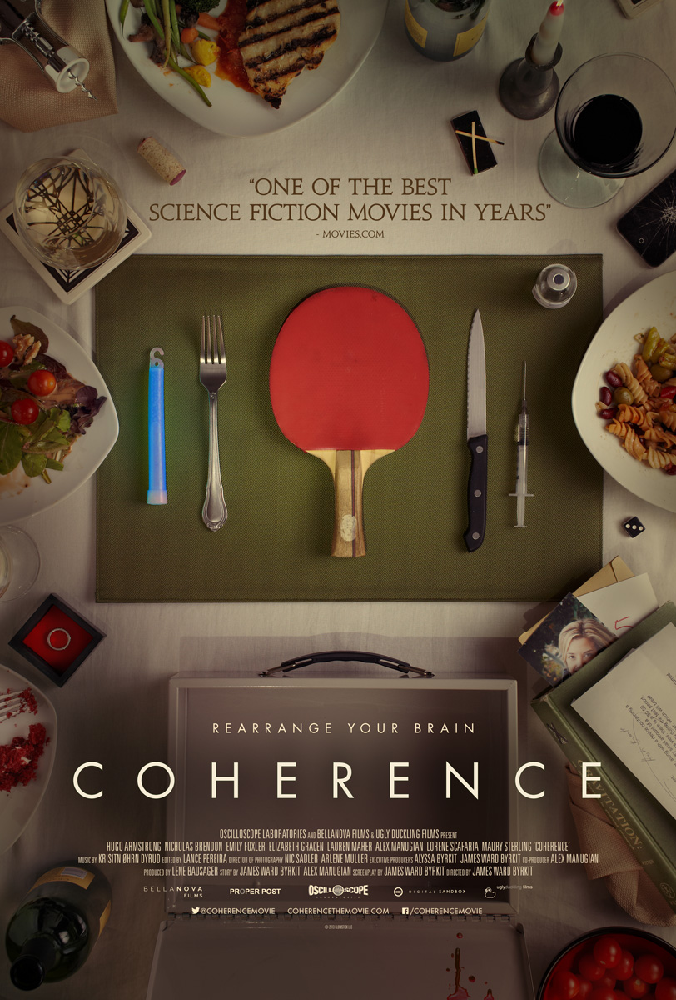
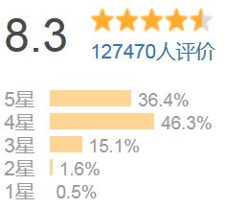
彗星来的那一夜
Coherence (2013)
Notes:
这部电影有人看过吗？觉得如何？

Slide 3
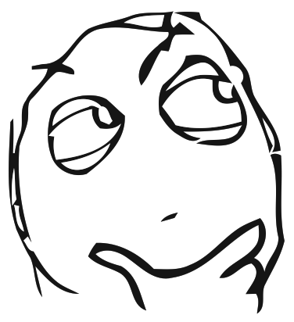
真的这么好看？
Notes:
分数很高，评价很高
但是真的很好看吗？我自己看过以后，就有这个疑惑

Slide 4
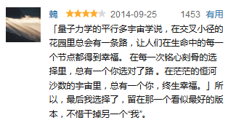


Notes:
仔细去看别人的评价，一方面…. 另一方面….
我能大概看懂这部电影，但是并不觉得有多好看

Slide 5

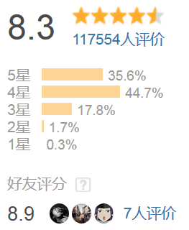
白日梦想家
The Secret Life of Walter Mitty (2013)
Notes:
再看另外一个，有人看过吗？一样也是评分很高的。
而且，你看我的好友评分，甚至要更高

Slide 6
真的这么好看？
Notes:
但还是同样的问题，
在我看了之后，我觉得，也就还好吧。真的有这么好看吗？

Slide 7
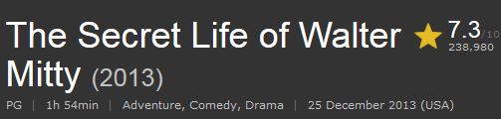
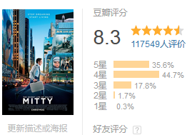
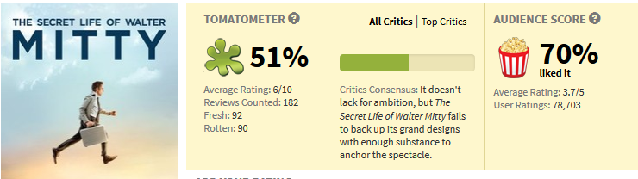
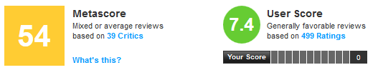
国内外评分差距
Notes:
所以，就拿国内的评分，和国外的做比较
分别是IMDB, 烂番茄，Metacritic. （IMDB大家是否熟悉？介绍…美国版豆瓣，也是打分）
就会发现，评价差距其实挺大的。8.3 – 7.3
http://www.imdb.com/title/tt0359950/
http://www.metacritic.com/movie/the-secret-life-of-walter-mitty
https://www.rottentomatoes.com/m/the_secret_life_of_walter_mitty_2013

Slide 8
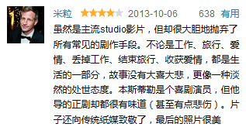
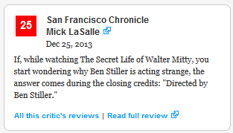
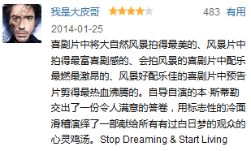
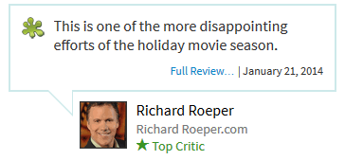
短评
Notes:
然后你再看短评….
国内的… 国外的….
差别其实很大

Slide 9



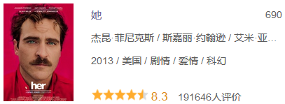
和其他电影比较
Notes:
再和其他同评分的电影比较…
我觉得，这些都要好看得多吧….

Slide 10


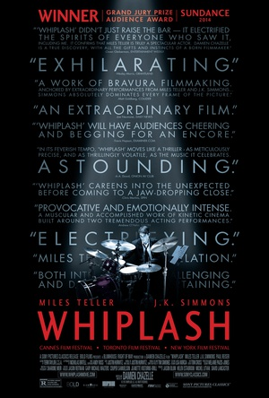



其他的例子
Notes:
其他的例子….大家有没有就是这种“不解时刻”
冰雪奇缘，完全get 不到点;
超人，我觉得是被低谷了
Whiplash, 讲故事不错，但也没有那么好？

Slide 11
打分的时候，在装X吗？
Notes:
所以，就有了这样的疑问
打分的时候，在装逼吗?

Slide 12


所以，目标：
比较IMDB 和豆瓣电影 评分的差别
IMDB和豆瓣电影，是否评分上的显著性误差？
（假设IMDB的评分是更理性的；而豆瓣，由于想装X，就把分数打高了）
比较对象：2010 – 2014 北美电影上映的电影 （共2000+）

Slide 13
Jupyter Notebook

Slide 14
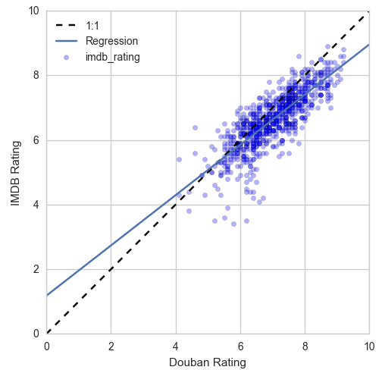
结论
豆瓣，IMDB间存在一个一般性的差别
非1：1直线
分数越高，差距越大
（可能是打分制度的影响？）

Slide 15
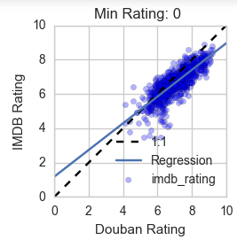
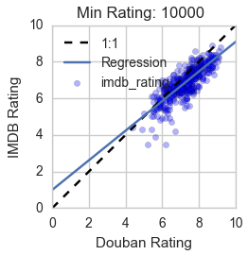
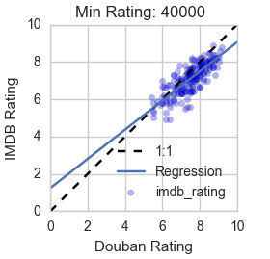
2. 评分人数有影响，但不大

Slide 16

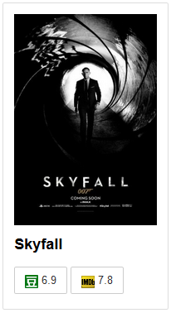
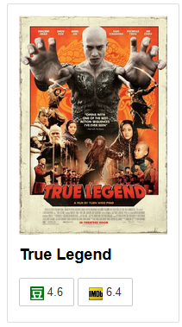
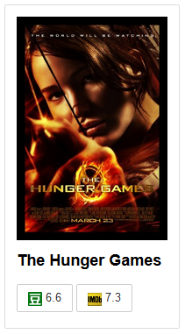
3. 具体差别很大的电影有哪些？
可能的原因：文化差异？(IMDB >> 豆瓣的)

Slide 17
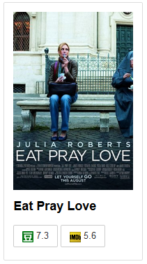
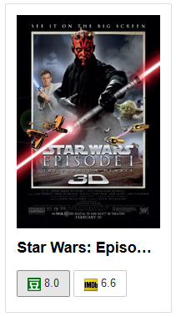
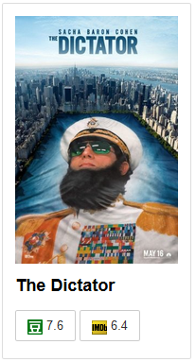
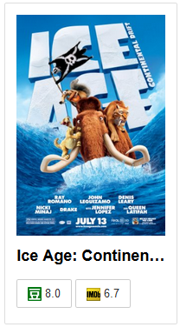
3. 具体差别很大的电影有哪些？

Slide 18
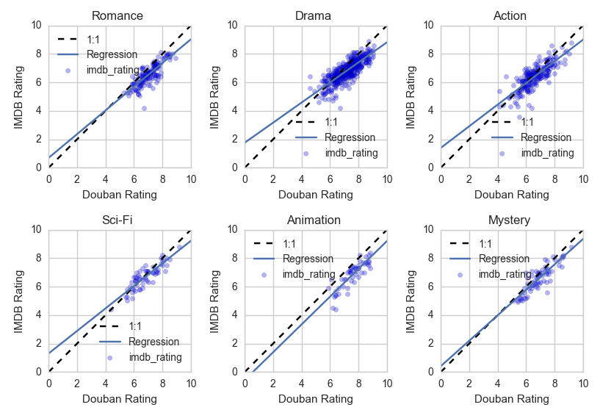
4. 类别上的差别，动画
但动画打分真的是因为装X吗？
国内对动画期待值不同？

Slide 19
其实，电影好看与否并不重要
重要的是……
Notes:
其实，电影好不好看，并没有这么重要
为什么呢？
和什么人一起看更重要
e.g. 辉帆前几周…

Slide 20
其他可以做的点
电影数量更多一点
时间上，老电影分数更高？（e.g. 黑客帝国3）
电视剧 （e.g. 马可波罗）
是否存在某类人群，打分倾向一直？（给A类电影高分，B电影低分）

